Slide 3
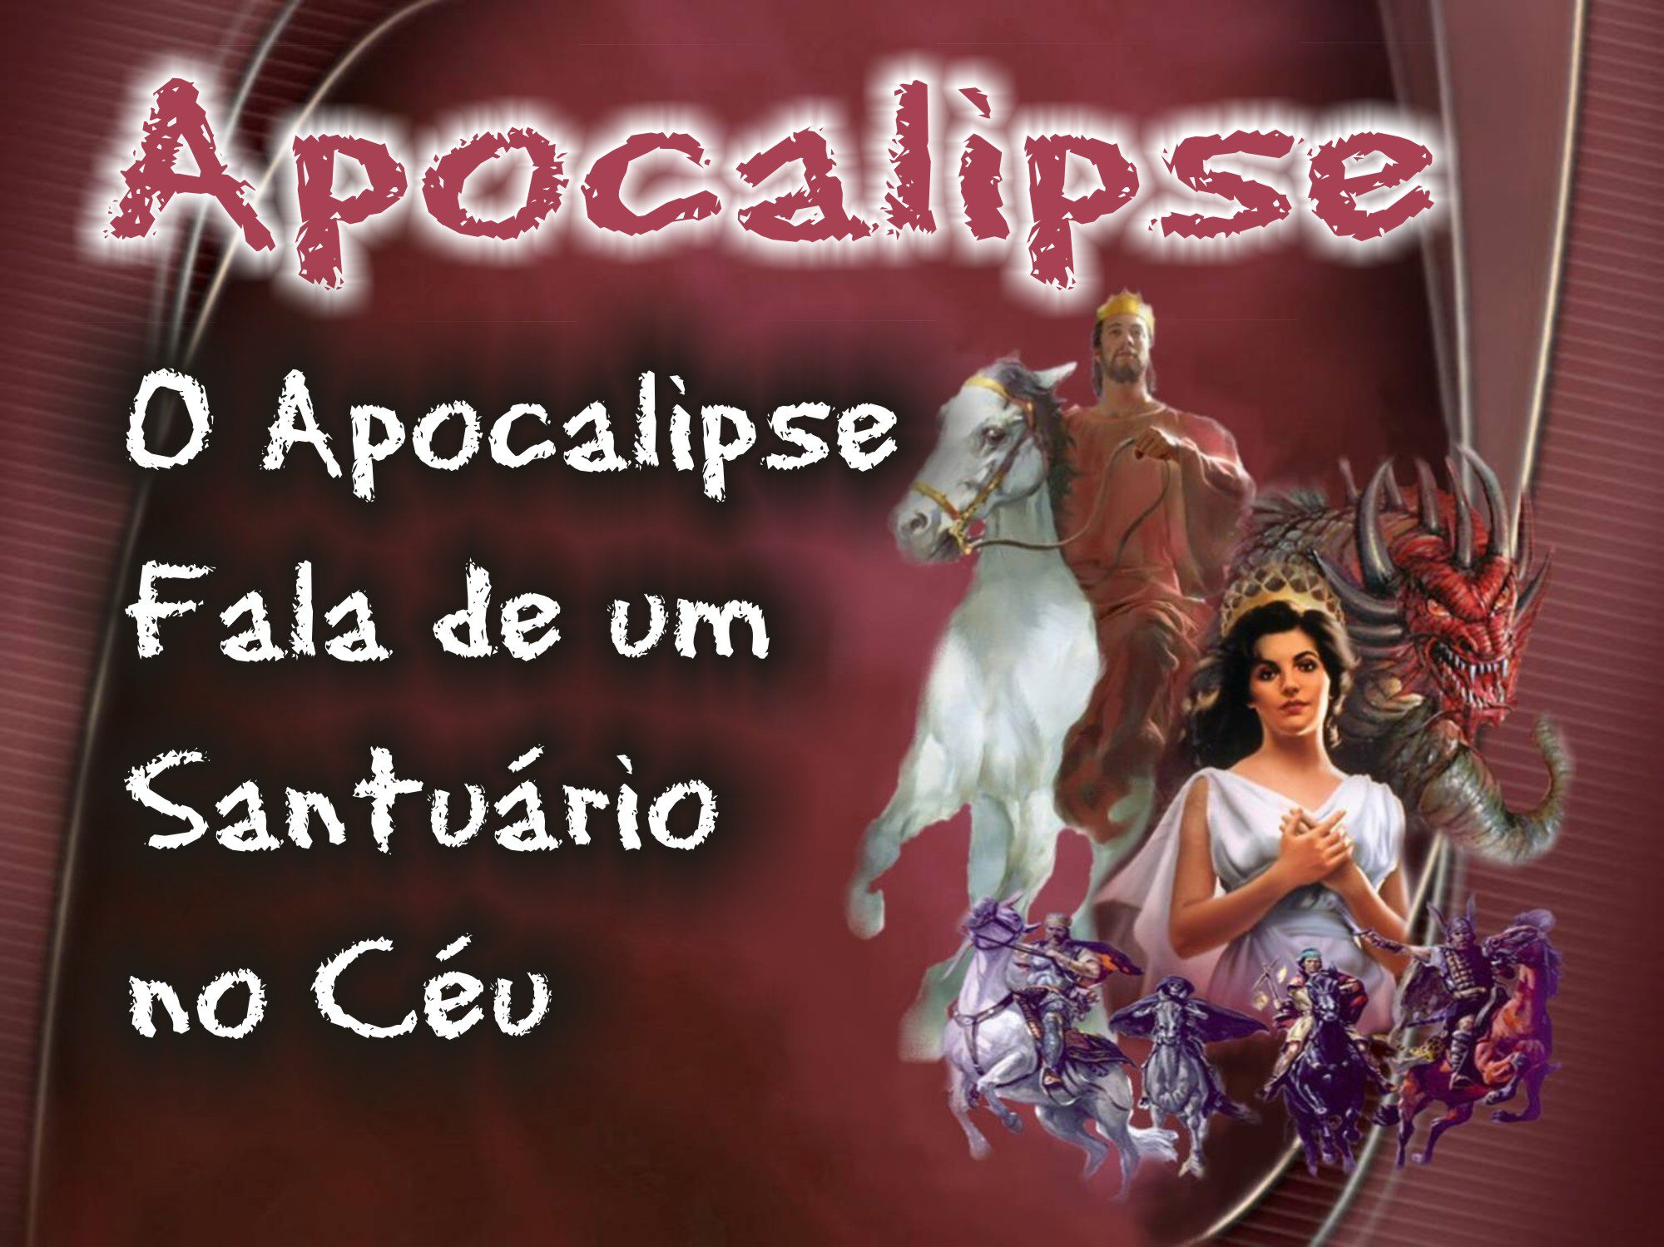

Slide 4
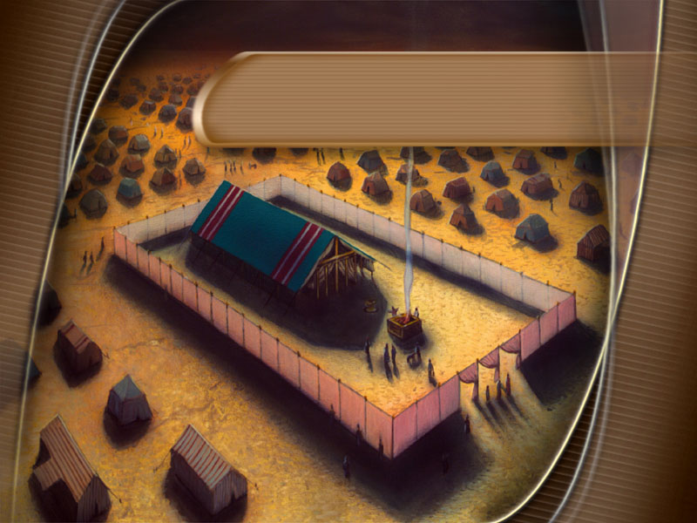
O Santuário terrestre era uma cópia ou ilustração do Santuário Celestial.
“E me farão um santuário, para que eu possa habitar no meio deles. Segundo tudo o que eu te mostrar para modelo do tabernáculo e para modelo de todos os seus móveis, assim mesmo o fareis. Vê, pois, que tudo faças segundo o modelo, que te foi mostrado no monte.”
Êxodo 25:8, 9 e 40

Slide 5
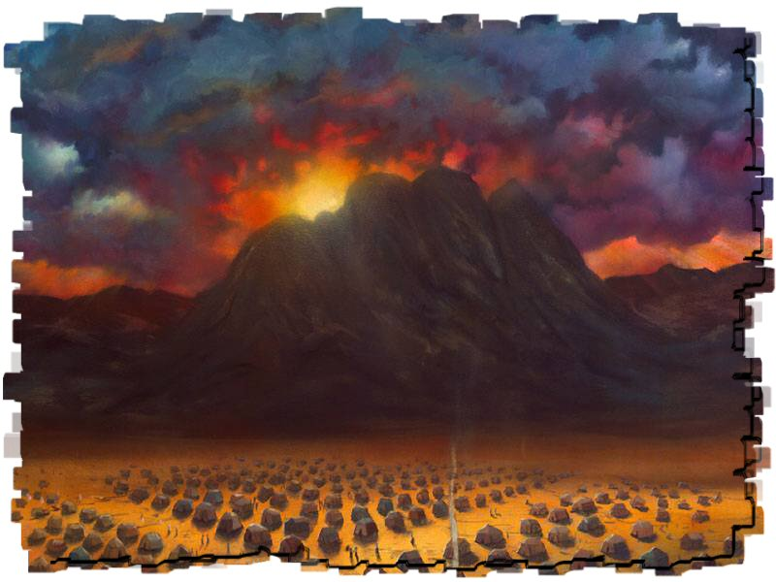
Na Bíblia, Santuário refere-se a um local para serviços de adoração.

Slide 6
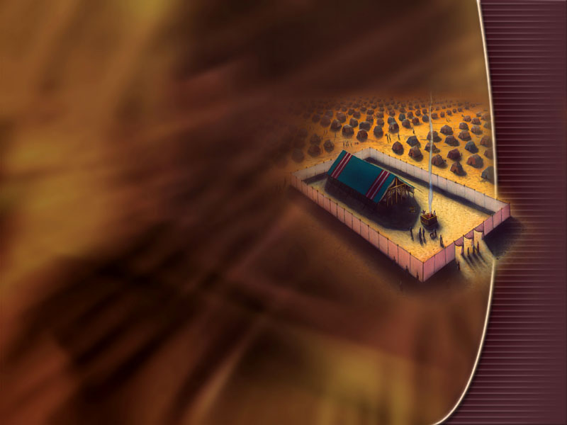
Deus ordenou a construção do Santuário no deserto para que os crentes do Antigo Testamento tivesse uma lição objetiva das verdades espirituais e do plano da salvação.

Slide 7
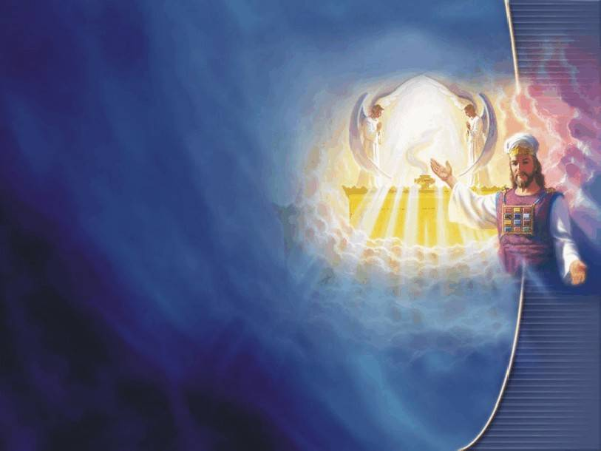
João, o profeta do Apocalipse, viu esse mesmo Santuário mostrado a Moisés no Céu.
“Abriu-se, então, o santuário de Deus, que se acha no céu, e foi vista a arca da Aliança no seu santuário, e sobrevieram relâmpagos, vozes, trovões, terremoto, e grande saraivada.”
Apocalipse 11:19

Slide 8
O Apocalipse traz ainda outras referências ao Santuário de Deus no céu. Por exemplo:
Lugar do Trono de Deus
“Razão por que se acham diante do trono de Deus e o servem de dia e de noite no seu santuário; e aquele que se assenta no trono estenderá sobre eles o seu tabernáculo.”
Apocalipse 7:15

Slide 9
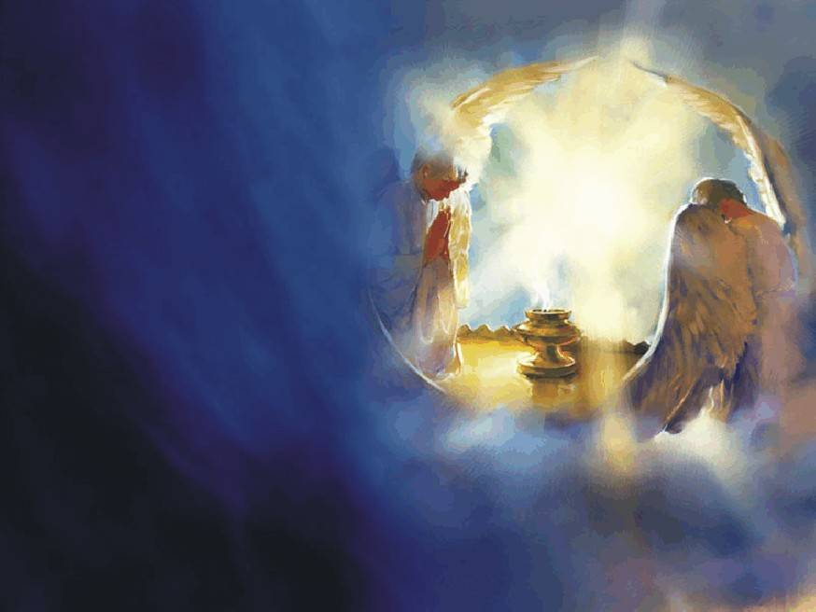
Santuário que se encontra no Céu
“Outro anjo saiu do santuário, gritando em grande voz para aquele que se achava sentado sobre a nuvem: Toma a tua foice e ceifa, pois chegou a hora de ceifar, visto que a seara da terra já amadureceu!
Então saiu do santuário, que se encontra no céu, outro anjo, tendo ele mesmo também uma foice afiada.”
Apocalipse 14:15 e 17

Slide 10
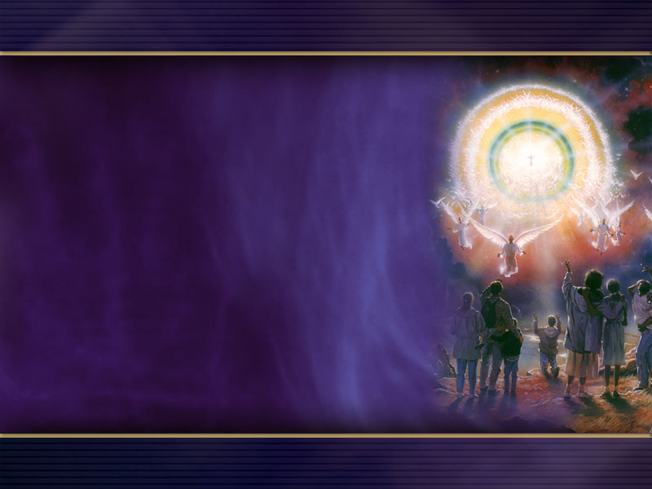
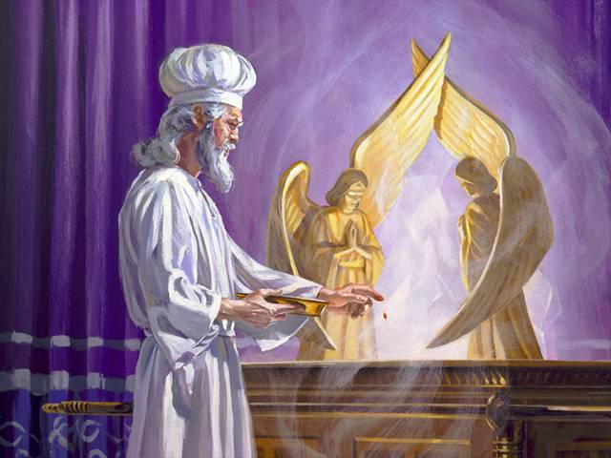
Apocalipse 8:3 e 11:19 João descreve alguns móveis que viu no Santuário, tais como o altar, a Arca da Aliança e o incensário.

Slide 11
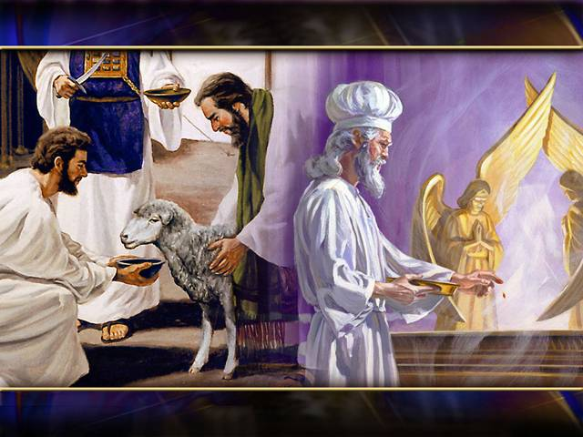
Os símbolos do Santuário da terra eram figuras da Realidade Celestial

Slide 12
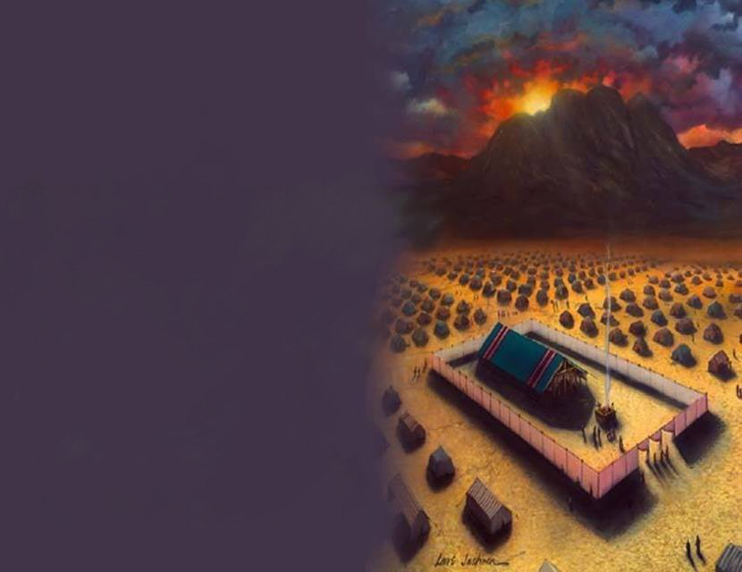
Havia alguma relação do Santuário da terra, do Antigo Testamento, com seus serviços e o do céu que João viu no Apocalipse?
“E me farão um santuário, para que eu possa habitar no meio deles. Segundo tudo o que eu te mostrar para modelo do tabernáculo e para modelo de todos os seus móveis, assim mesmo o fareis. Vê, pois, que tudo faças segundo o modelo, que te foi mostrado no monte.”
Êxodo 25:8, 9 e 40

Slide 13
“Os quais ministram em figura e sombra das coisas celestes, assim como foi Moisés divinamente instruído, quando estava para construir o tabernáculo; pois diz ele: Vê que faças todas as coisas de acordo com o modelo que te foi mostrado no monte.”
Hebreus 8:5

Slide 14
Vejamos como era o Santuário terrestre e seus serviços

Slide 15
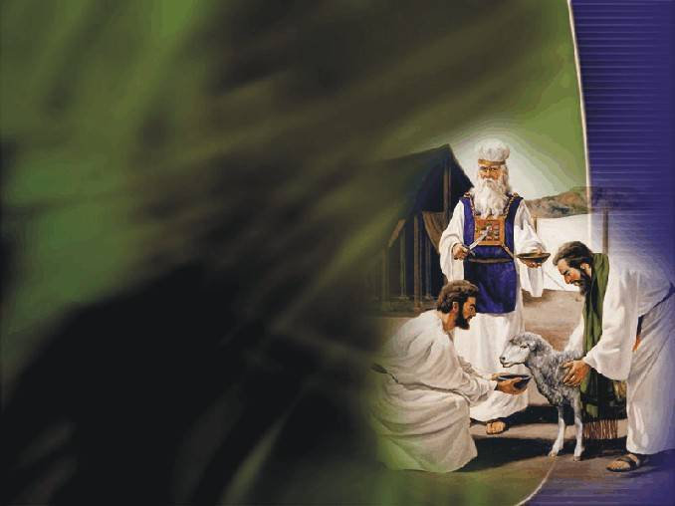
O que era oferecido neste Santuário?
“É isto uma parábola para a época presente; e, segundo esta, se oferecem tanto dons como sacrifícios, embora estes, no tocante à consciência, sejam ineficazes para aperfeiçoar aquele que presta culto.”
Hebreus 9:9

Slide 16
Quantas partes tinha o Santuário?
“Ora, a primeira aliança também tinha preceitos de serviço sagrado e o seu santuário terrestre. Com efeito, foi preparado o tabernáculo, cuja parte anterior, onde estavam o candeeiro, e a mesa, e a exposição dos pães, se chama Santo Lugar;

Slide 17
por trás do segundo véu, se encontrava o tabernáculo que se chama o Santo dos Santos, ao qual pertencia um altar de ouro para o incenso e arca da aliança totalmente coberta de ouro, na qual estava uma urna de ouro contendo o maná, o bordão de Arão, que floresceu, e as tábuas da aliança; e sobre ela, os querubins de glória, que, com a sua sombra, cobriam o propiciatório. Dessas coisas, todavia, não falaremos, agora, pormenorizadamente.” Hebreus 9:1-5

Slide 18
O Santuário
PÁTIO
TABERNÁCULO
ARCA E PROPIC.
MESA DOS PÃES
ALTAR DOS HOLOCAUSTOS
ALTAR DO INCENSO
CASTIÇAL
SANTÍSSIMO
SANTO
PIA

Slide 19
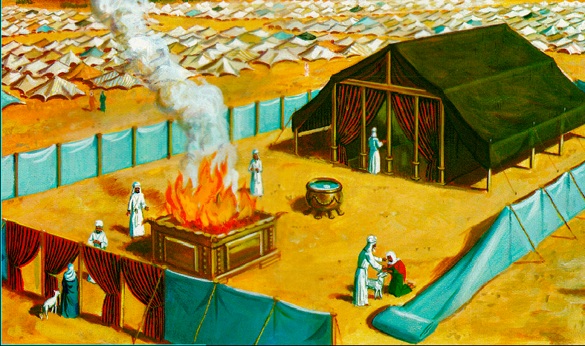
1º- Pátio
Altar do Sacrifício – Efésios 5:2
Bacia – Purificação – Efésios 5:26

Slide 20
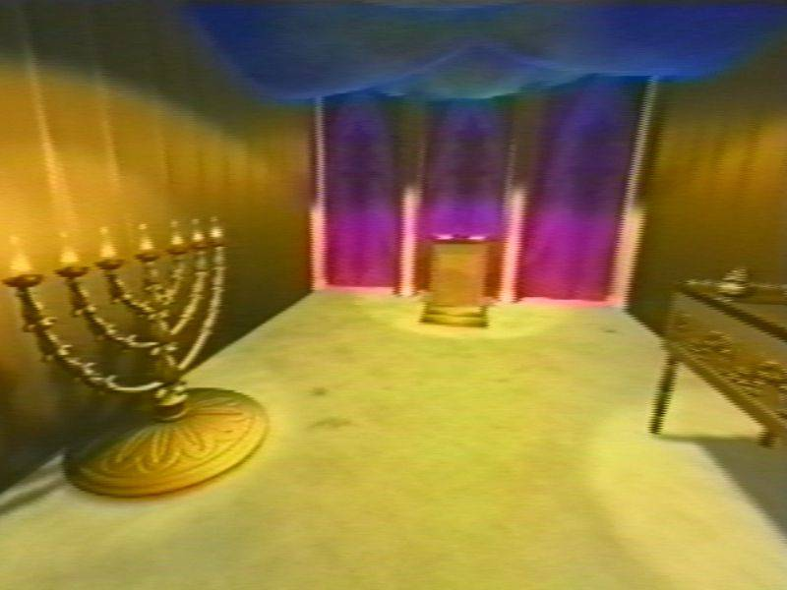
2º- Lugar Santo
Mesa com 12 pães (à direita) João 6:48
Candelabro de ouro (à esquerda) com 7 lâmpadas João 8:12
Altar de incenso (diante do véu) Apocalipse 8:3

Slide 21
3º- Lugar Santíssimo
Arca e propiciatório com maná – vara de Arão e Santa Lei.
“Sobre o propiciatório era visível a presença de Deus através da Sua Luz gloriosa.” Êxodo 25:21 e 22

Slide 22
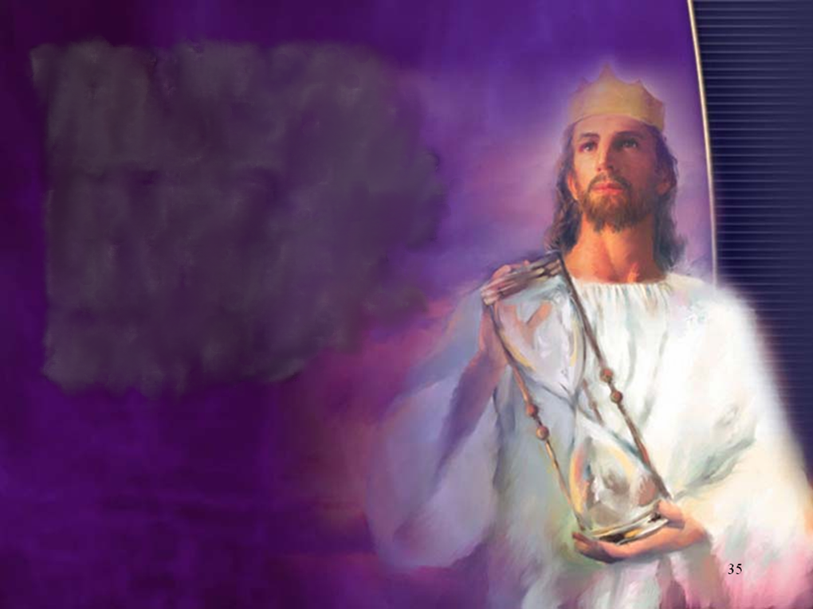
De acordo com a carta aos Hebreus, o único sumo sacerdote que temos no Novo Testamento é Jesus. Foi Ele quem entrou no Lugar Santíssimo do Santuário celestial.

Slide 23
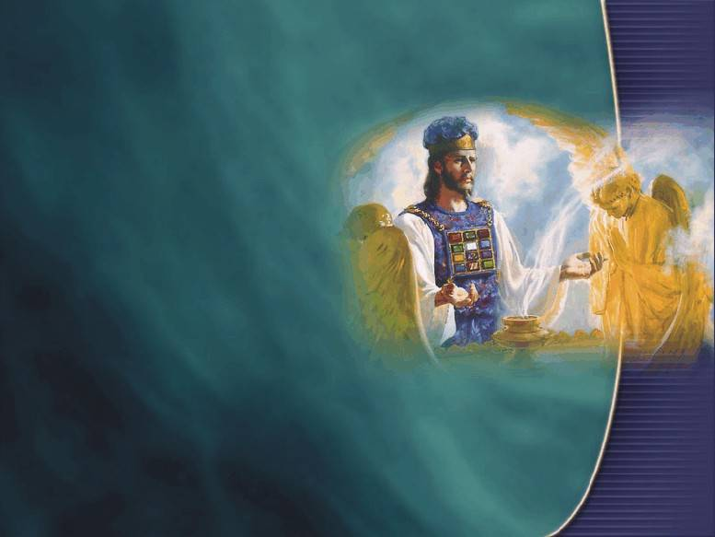
Jesus é o único mediador entre Deus e os homens.
Ele intercede por nós oferecendo seu sacrifício para remissão do nosso pecado.

Slide 24
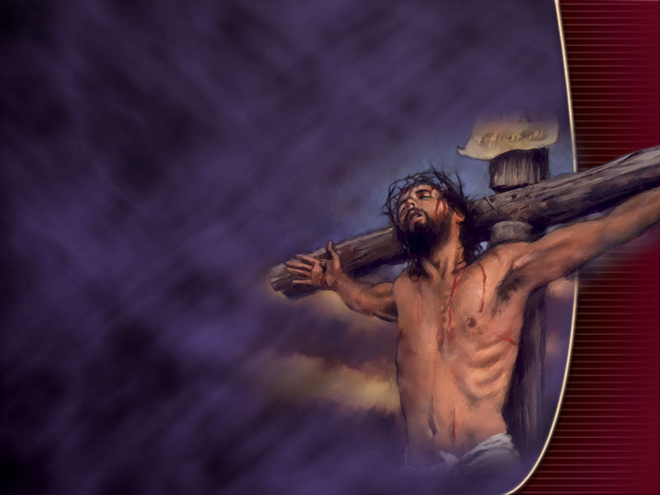
“Por isso, também pode salvar totalmente os que por ele se chegam a Deus, vivendo sempre para interceder por eles”.
Hebreus 7:25

